Slide 1
水科院2016工会特色活动

Slide 2
概述
水科院工会坚持以服务教职工为主要工作，以创建和谐学院为指导思想，结合我院学科特点，充分利用社会资源，开展社会实践及郊游活动。

Slide 3
新苑阳光农业基地参观交流
1

Slide 4
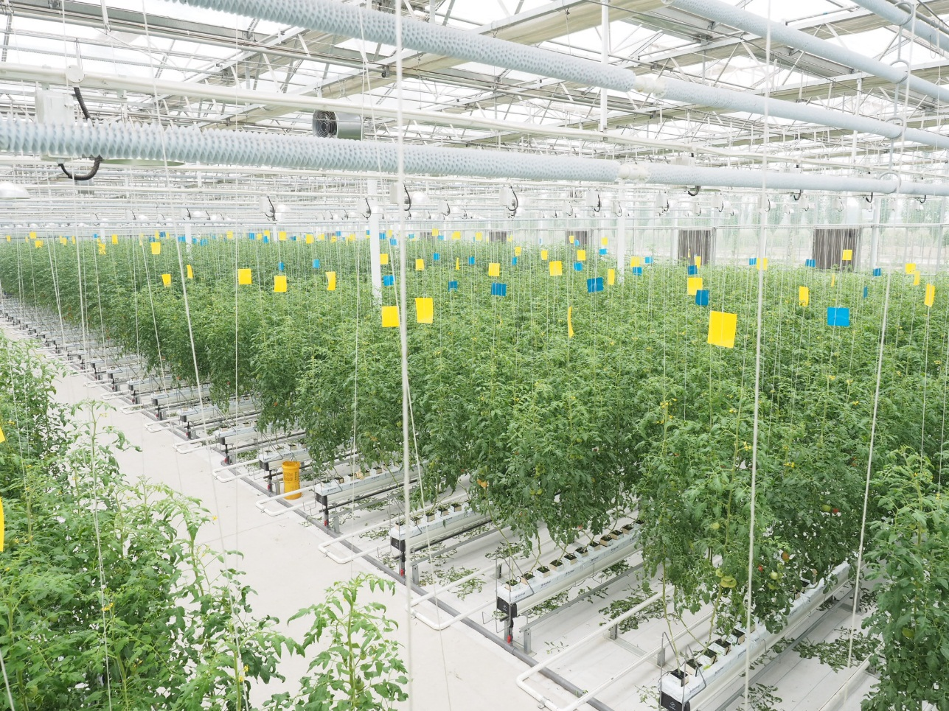
新苑阳光农业基地
新苑阳光农业基地位于京南50公里的廊坊市永清县，占地5000余亩，农业设施建设面积达240万平方米。主要经营生态养殖，观光农业等项目。新苑阳光农业由“全球清洁能源企业”新奥集团投资组建，主要以高新农业技术为导向，利用“互联网农业”思维，为战略指引，以大数据、云平台等前沿技术为手段，通过与业内合作伙伴的战略联盟，整合并合理配置产业链资源，构建创新性“前向一体化”农业社会化服务体系、标准化种植体系、冷链物流配送及安全监测可追溯体系，打造最具公信力的农产品供应平台，致力于成为京津冀安全餐桌食材服务商，为京津冀企业级会员及家庭会员提供高品质、定制化的安全健康餐桌食材。

Slide 5
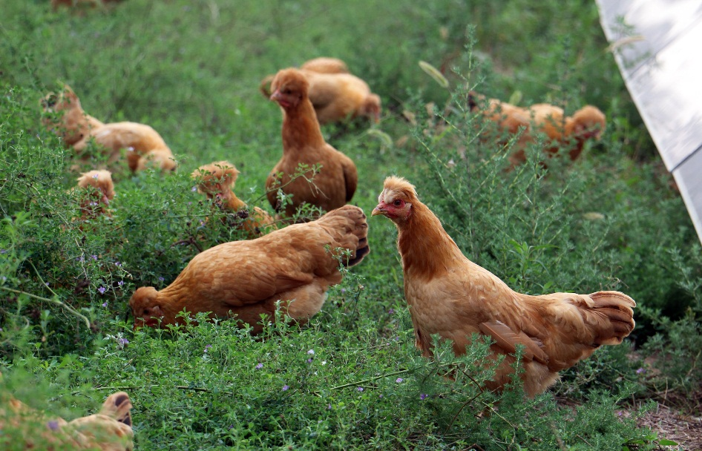
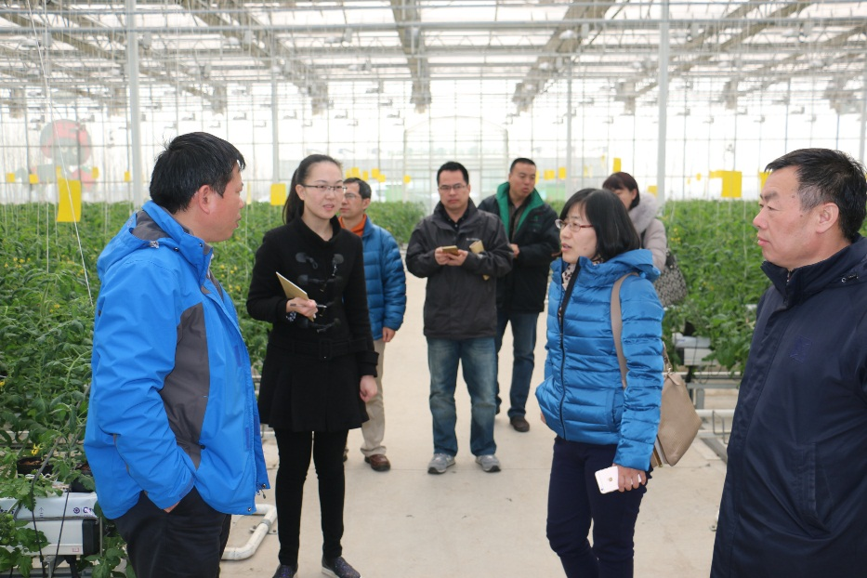
2014年我院与该公司签署了技术合作协议，建立了院士工作站。 2016年2月20日，我院部分教师来到位于廊坊永清县新侬集团农业基地。该基地离北京60公里，开车约一个多小时。我们来到基地后首先听取了公司技术人员的基本情况介绍 。随后乘坐公司的电瓶观光车先后参观了机械化蔬菜大棚管理系统、生态养殖场及无土栽培技术。

Slide 6
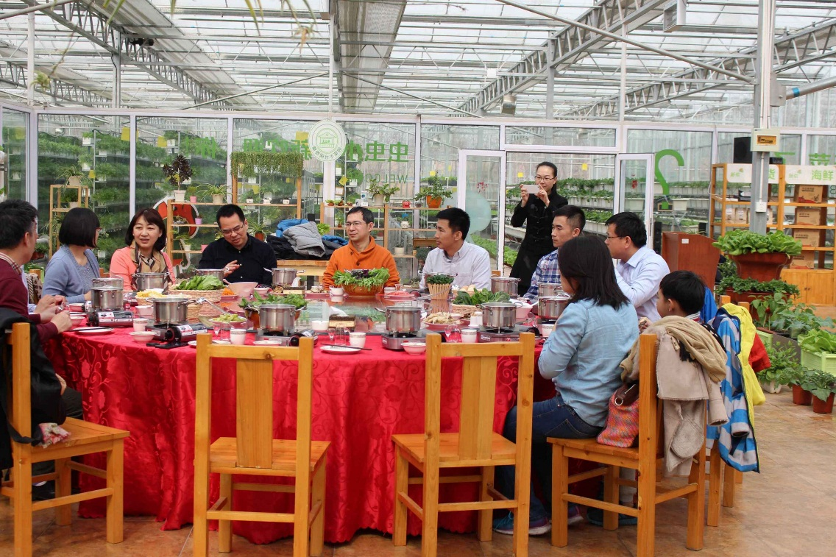
参观活动内容
1
我院教师在听完公司技术人员对基地情况介绍后，针对相关问题在农田节水、中水利用及取水制度等方面提出了建设性意见。
中午，该公司还用基地自己生产的蔬菜蛋奶等绿色食品招待了我们。
2
3

Slide 7
组织这样的活动即能把老师们掌握的技术直接为农业生产服务，同时也有了成就感，增加教师们的参与度和对活动的满意度。

Slide 8
延庆硅化木公园参观活动
2

Slide 9
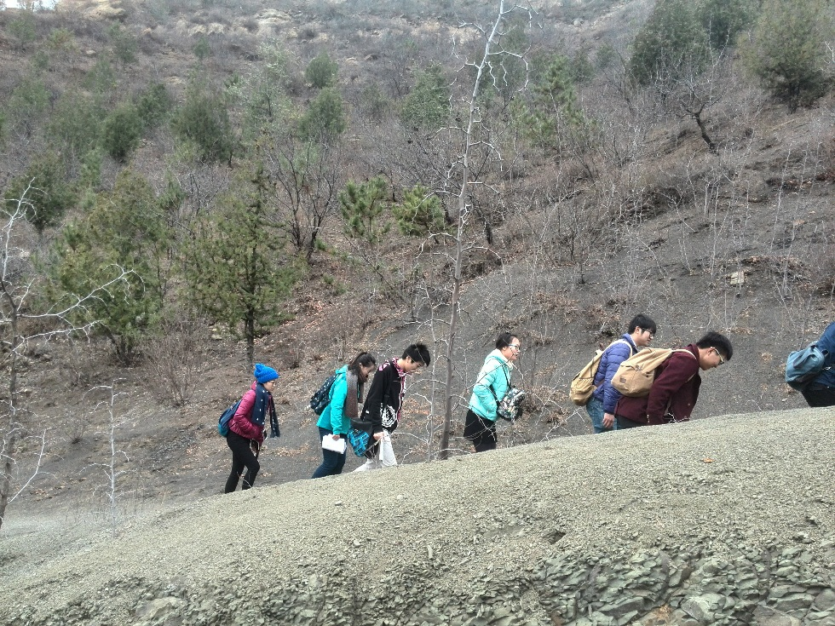
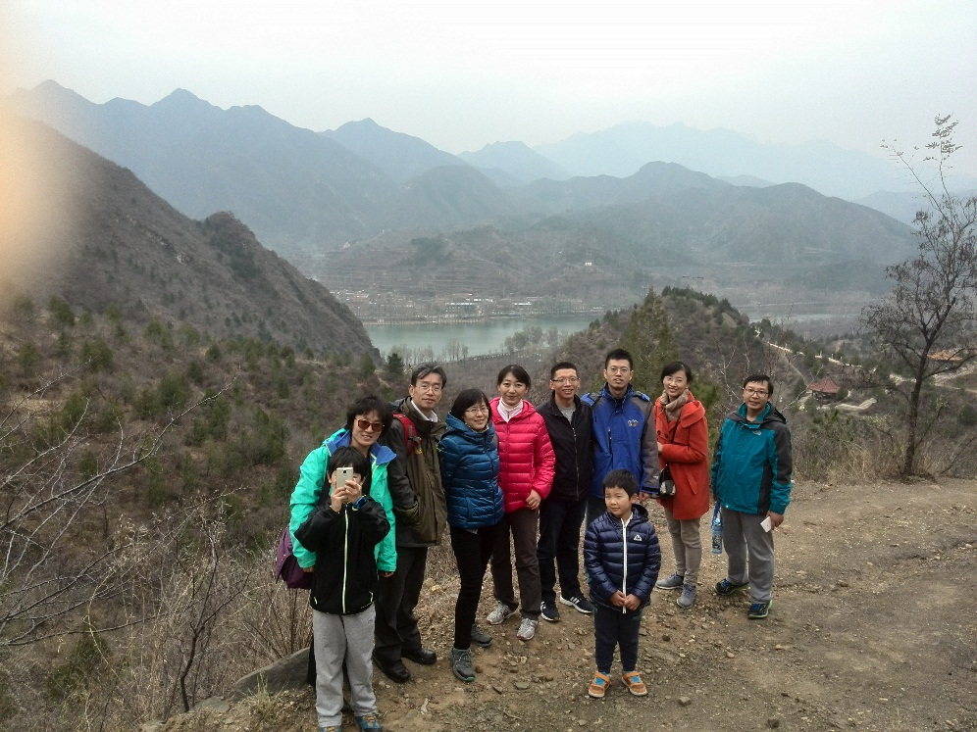
基于我院在延庆有项目合作，由我院生态所党支部邀请，我院工会组织教职工到官厅水库及硅化木公园参观考察。 11月12日，我们乘坐中巴越过八达岭长城，来到了延庆硅化木公园。虽说是深秋时节，这里的树叶几乎全落了，寒冷了天气并没有影响老师们的登山热情。登高处回首，景区全貌及清澈的湖水尽收眼底。空气清凉，沁人心扉。

Slide 10
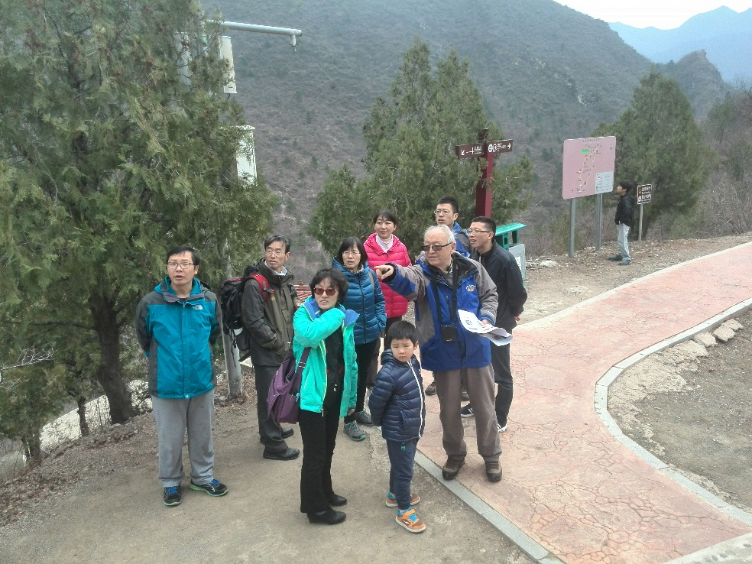
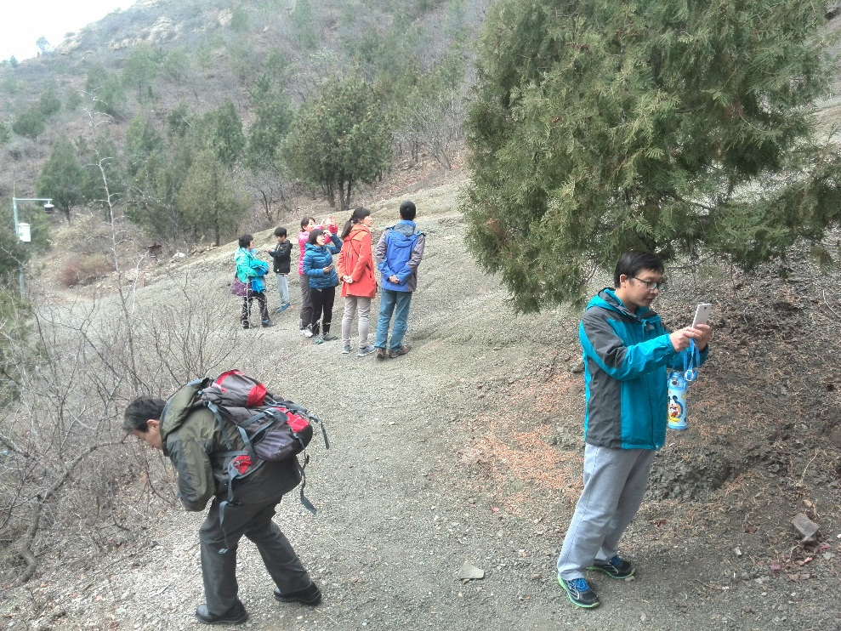
1
下山路上，正巧遇到地质大学学生在这里开展实习课，讲课的老教授得知我们来自北师大水科院，并且有水文地质专业的，便与我们热情的交流起来，为我们讲解地理、地质与气候的关系，使我们在领略大自然的神奇之外，还补习了专业知识。
2

Slide 11
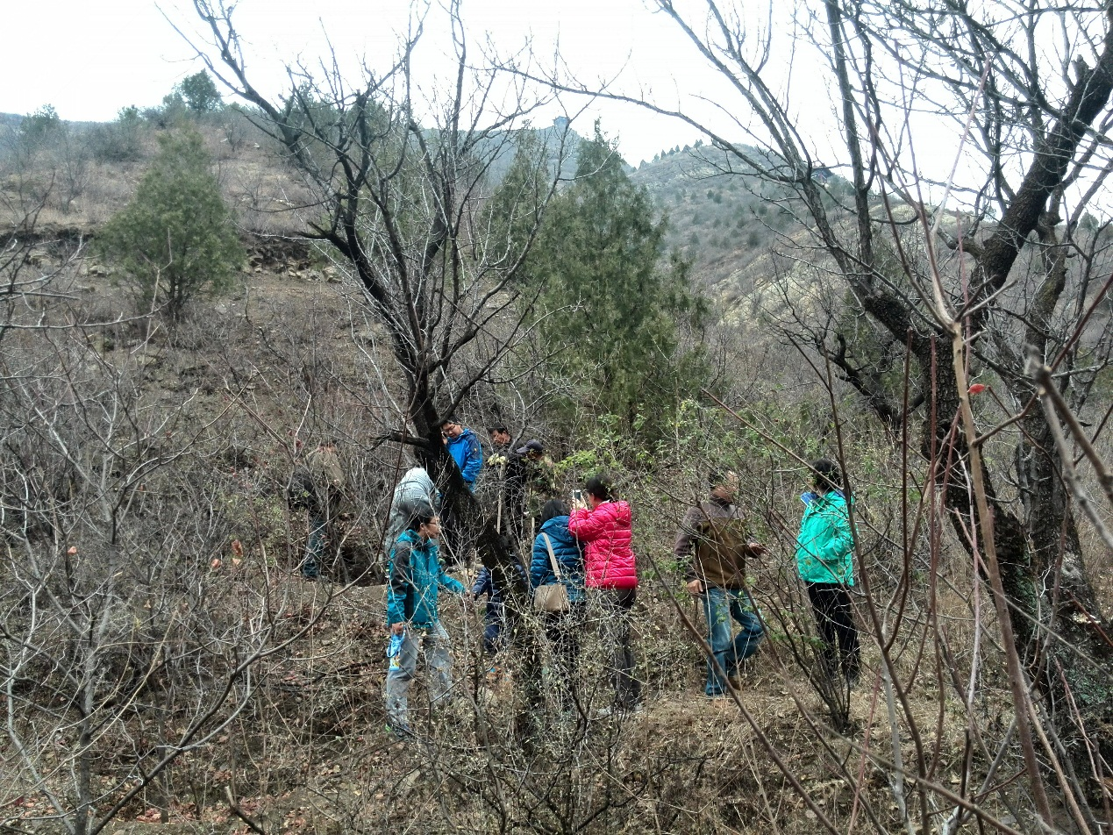
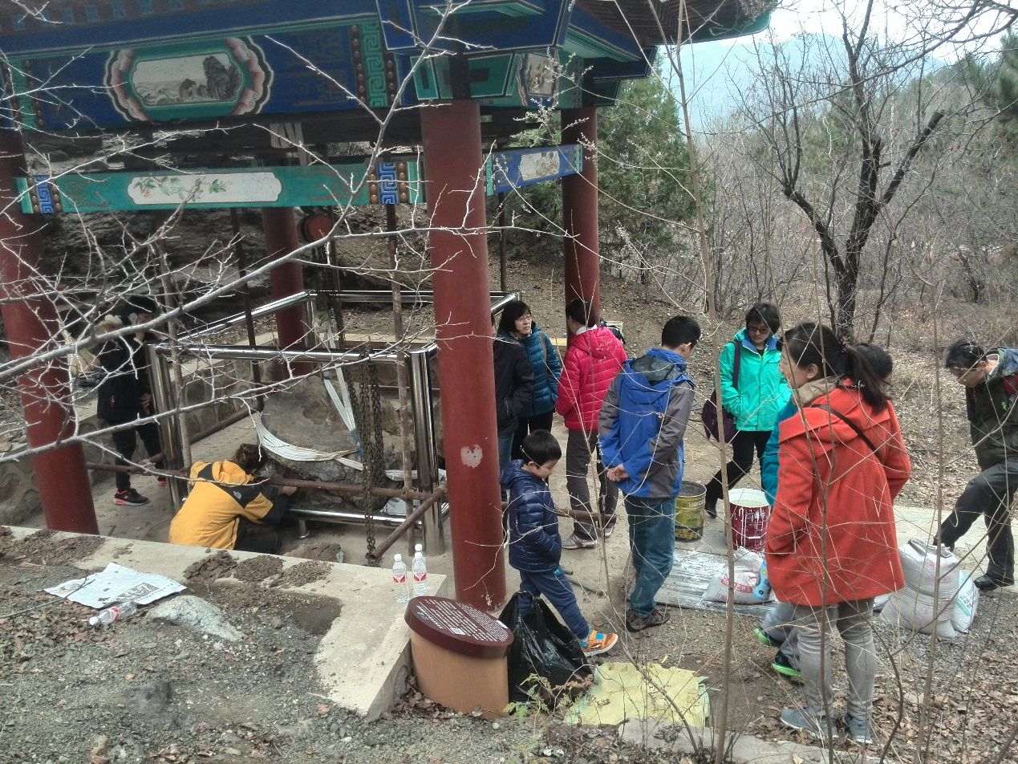

Slide 12
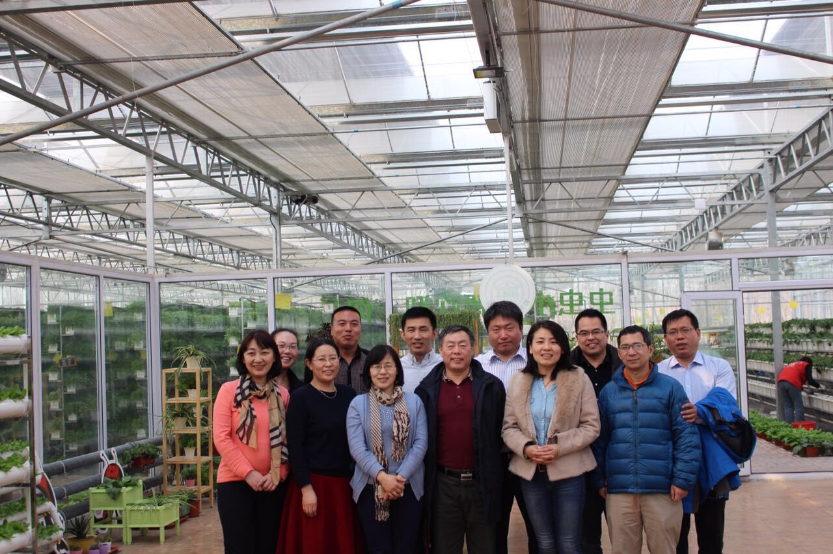
我院工会结合本院学科特点，整合资源，组织教职工开展郊游活动。不仅解决了经费不足和活动区域受限制等问题，还使老师们放松了心情，缓解了工作压力，增长知识和享受趣味相结合，增强了老师们的参与度和对工会活动的满意度。
活动心得

Slide 13
谢谢大家！

